Slide 1

6. 함수 사용하기
2019년 가을학기
허종욱

Slide 2
학습 목표
Page 280
부서별 급여 총액을 구하고, 부서 내의 직급별 급여 총액을 구하기
부서별 총합에 대한 중간 합계와 사원 전체에 대한 급여 총액 구하기
Salary 칼럼을 기준으로 내림차순 정렬 후 순위를 매기기

Slide 3
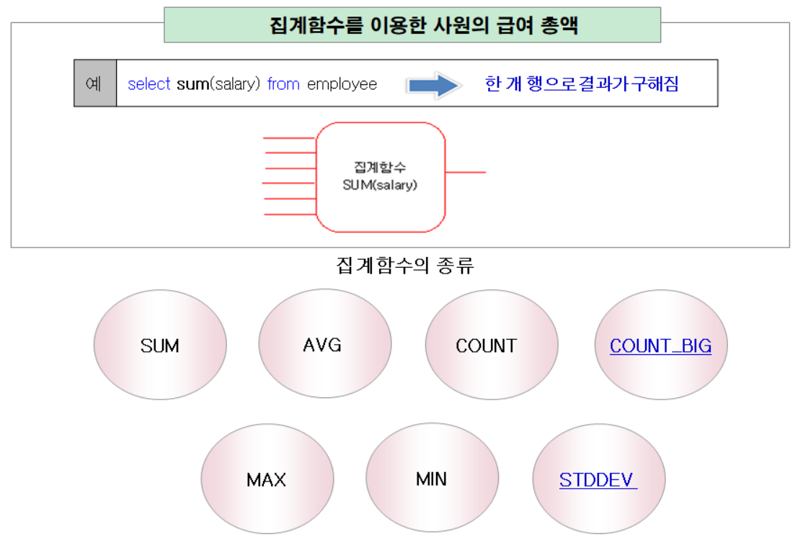
집계 함수

Slide 4
집계함수
구 분 | 설 명
SUM | 그룹의 누적 합계를 반환
AVG | 그룹의 평균을 반환
MAX | 그룹의 최대값을 반환
MIN | 그룹의 최소값을 반환
COUNT | 그룹의 총 개수를 반환
COUNT_BIG | 그룹의 총 개수를 반환 단, 결과값이 bigint 형
STDDEV | 그룹의 표준편차를 반환

Slide 5
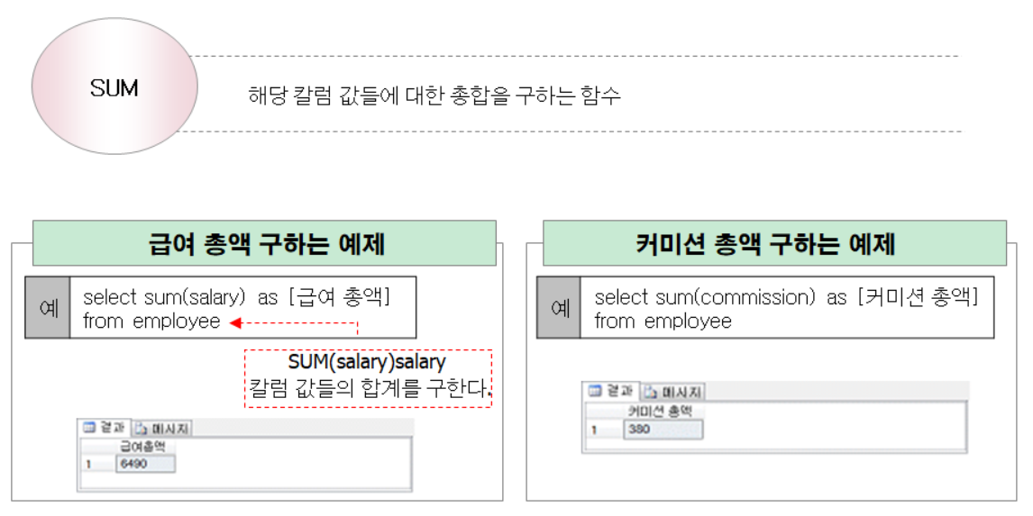
SUM 함수
왜 NULL이 아닌가요?

Slide 6
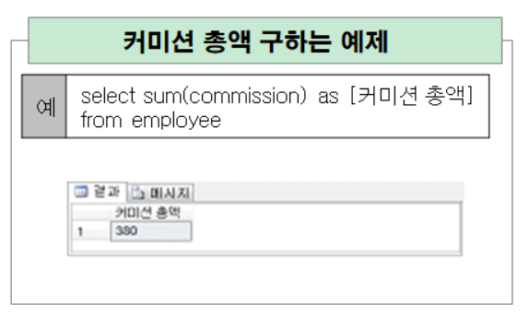
집계함수와 NULL, DISTINCT
Commission의 총액 계산 시 집계함수는 NULL 값을 무시한다
(후에 배울 count(*) 함수는 NULL값을 무시하지 않음)
DISTINCT 연산자를 사용하면 중복값을 제외해줌
MAX, MIN함수에서는 의미가 없음

Slide 7
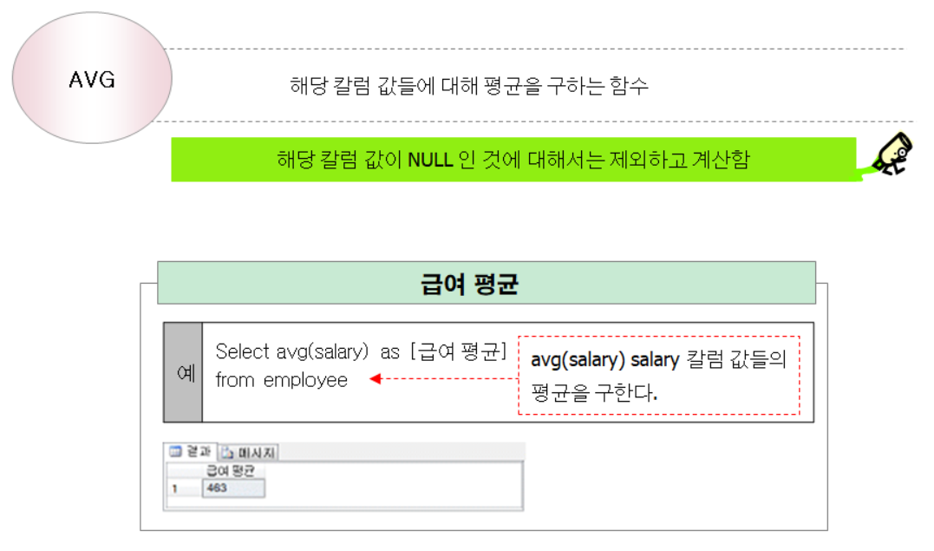
AVG함수

Slide 8
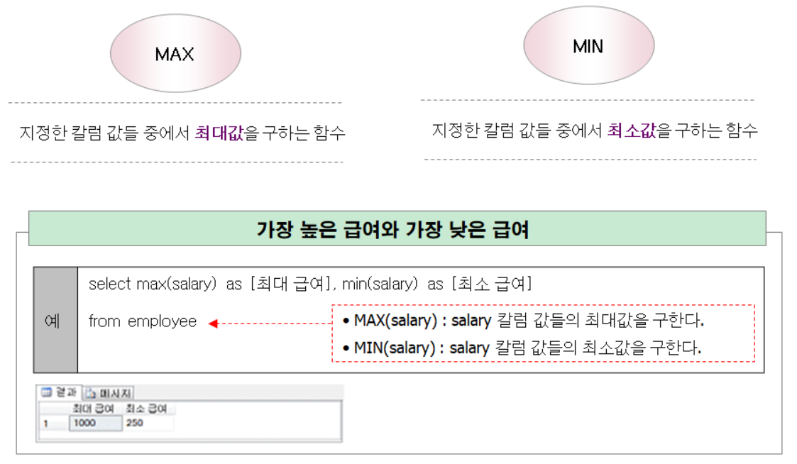
MAX, MIN 함수

Slide 9
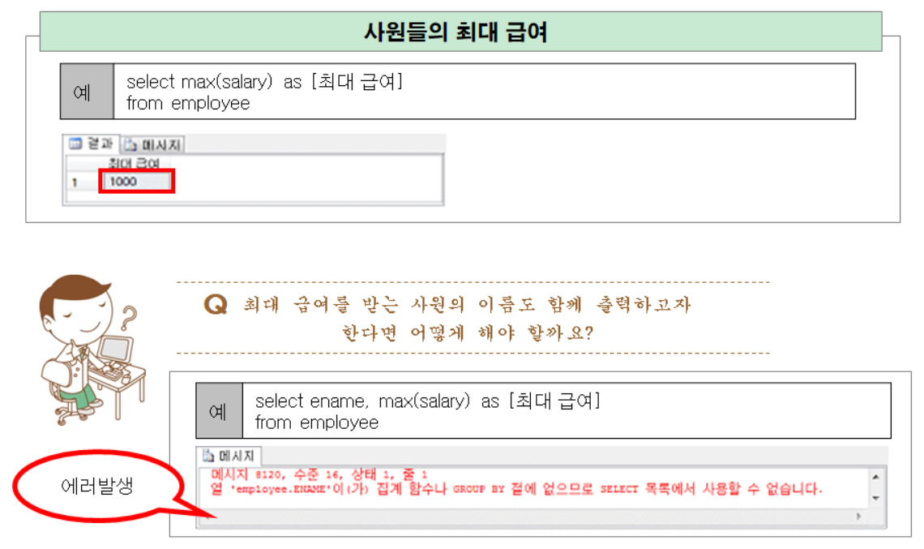
MAX, MIN 함수

Slide 10
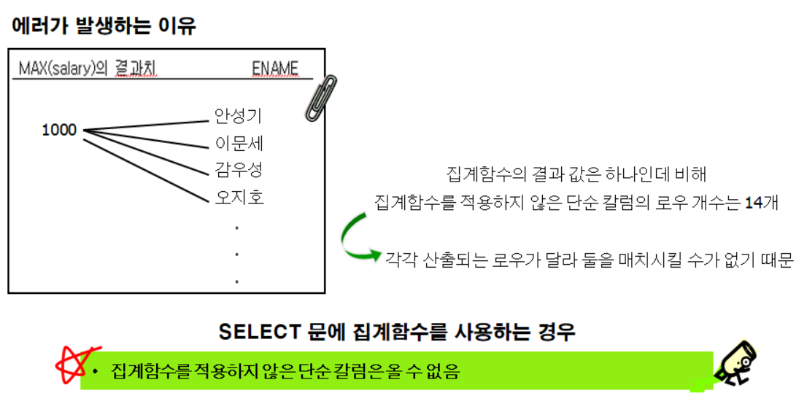
MAX, MIN 함수
나중에 서브쿼리문을 배워야 함

Slide 11
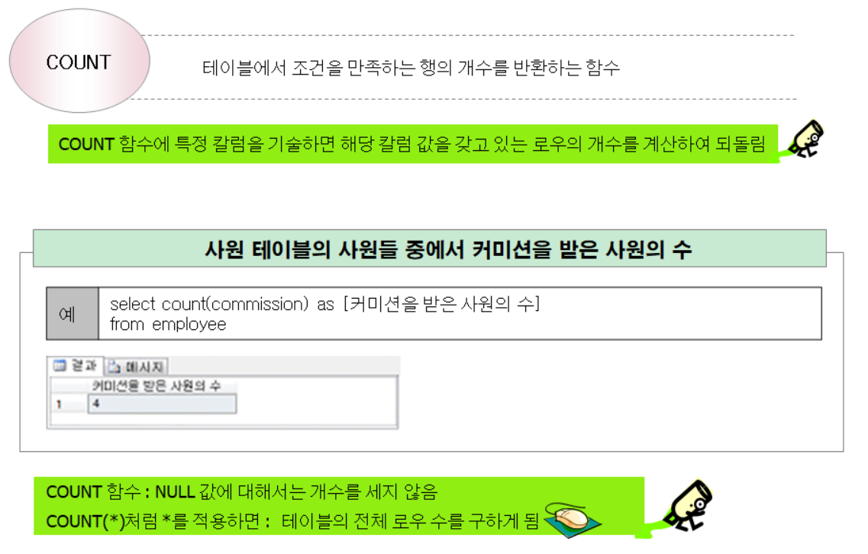
COUNT 함수

Slide 12
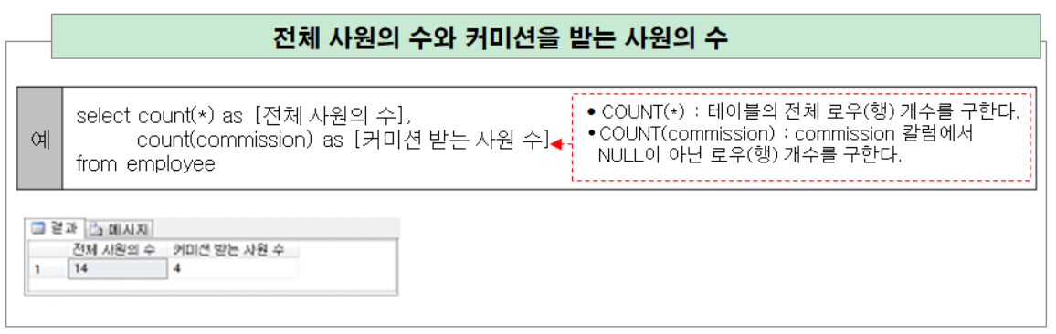
COUNT 함수
COUNT(*) 함수는 NULL값을 무시하지 않음

Slide 13
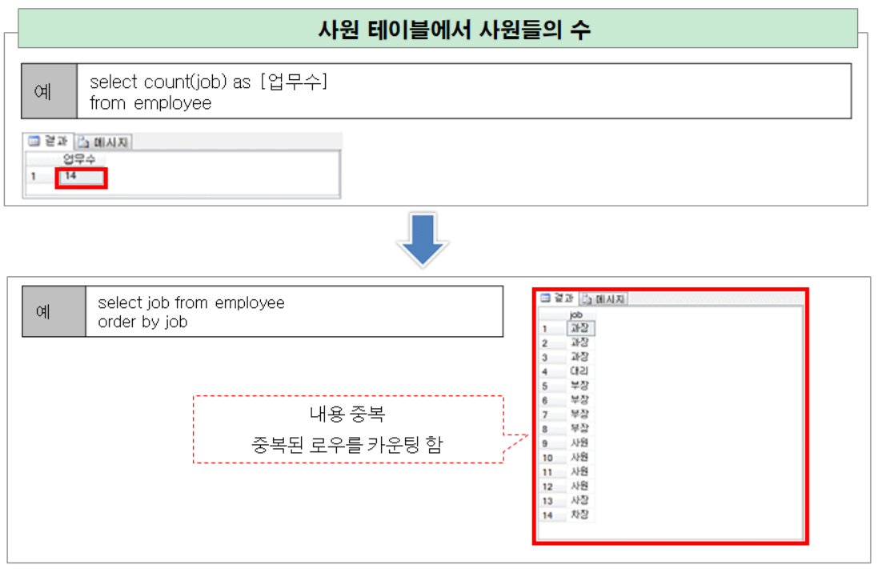
COUNT 함수

Slide 14
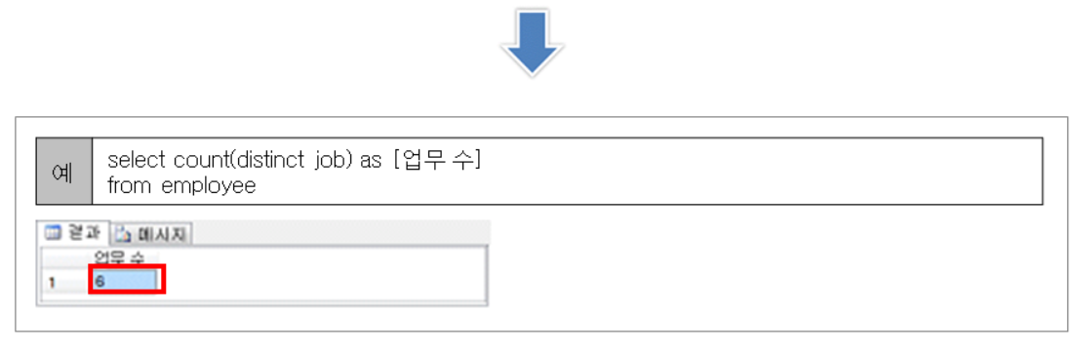
COUNT 함수

Slide 15
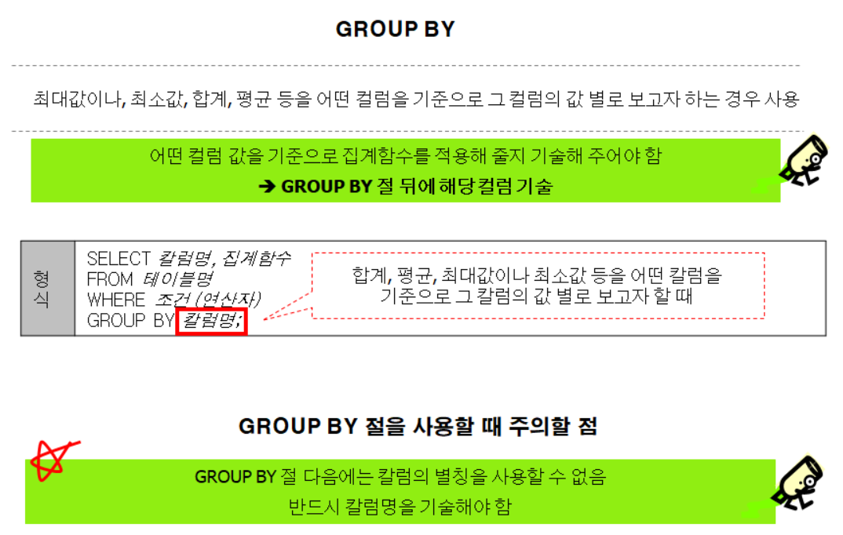
GROUP BY
GROUP BY 문 다음에는 데이터를 구분 짓기 위한 표현식으로 해당 테이블의 칼럼명이나 변수 값 등이 올 수 있음

Slide 16
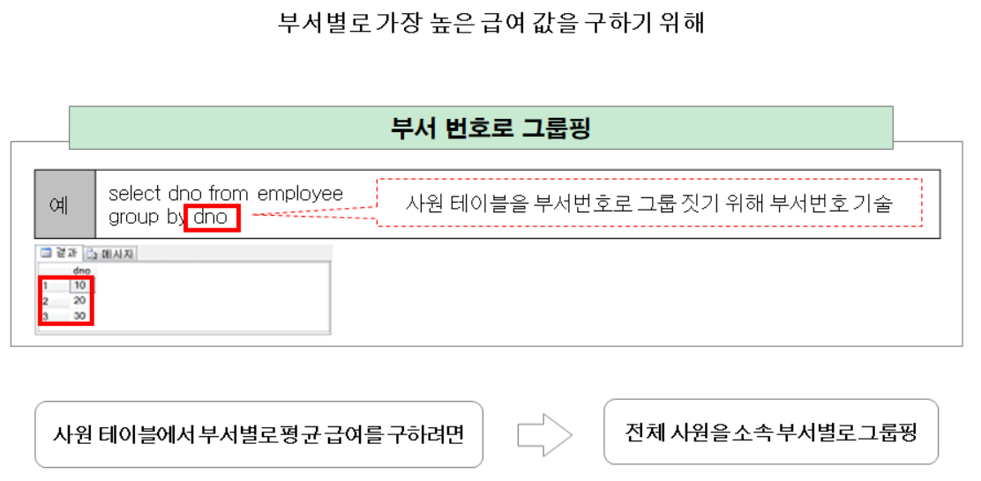
GROUP BY

Slide 17
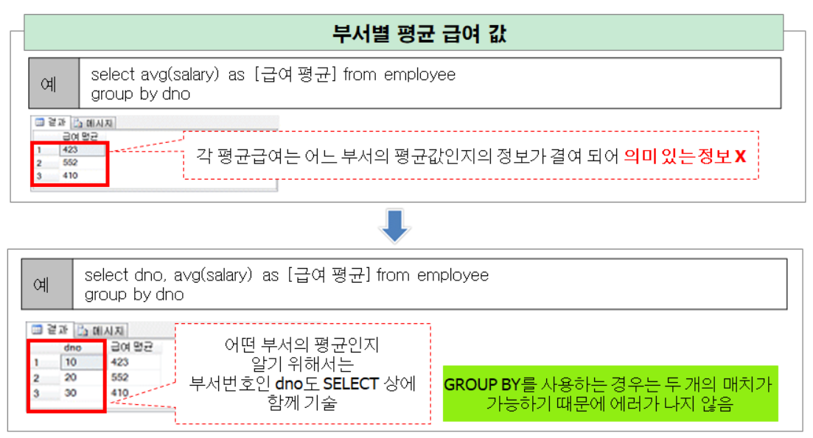
GROUP BY

Slide 18
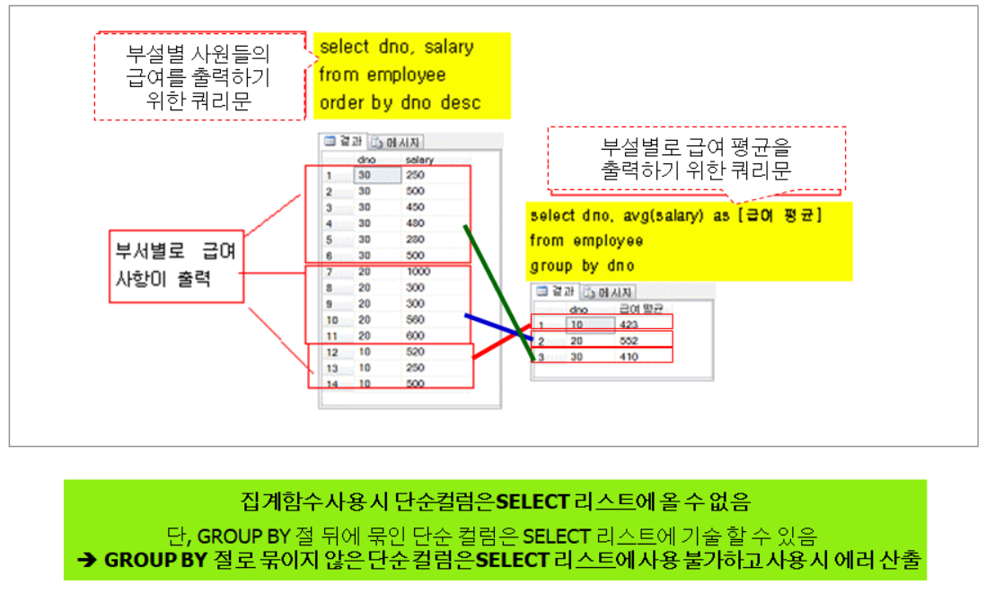
GROUP BY

Slide 19
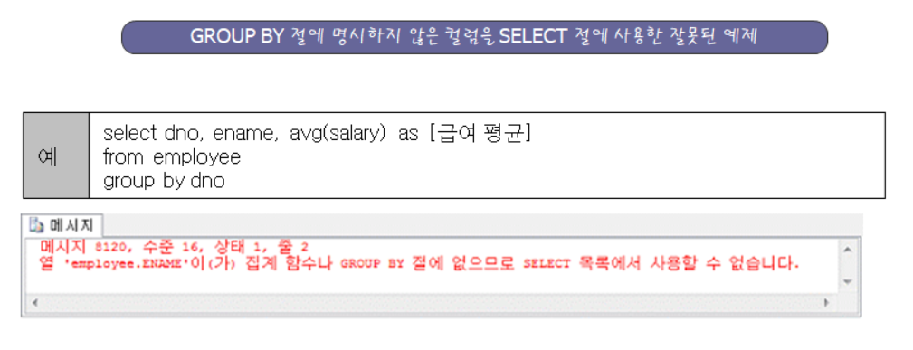
GROUP BY

Slide 20
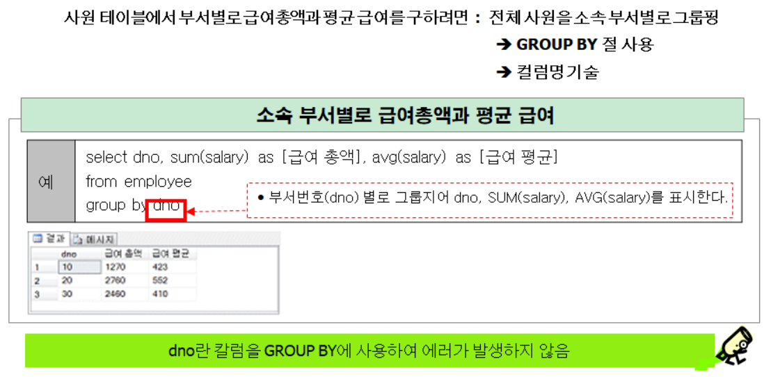
GROUP BY

Slide 21
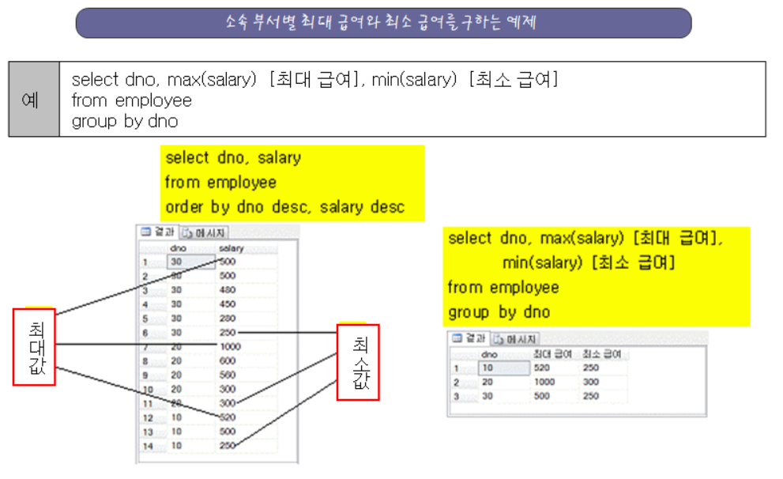
GROUP BY

Slide 22
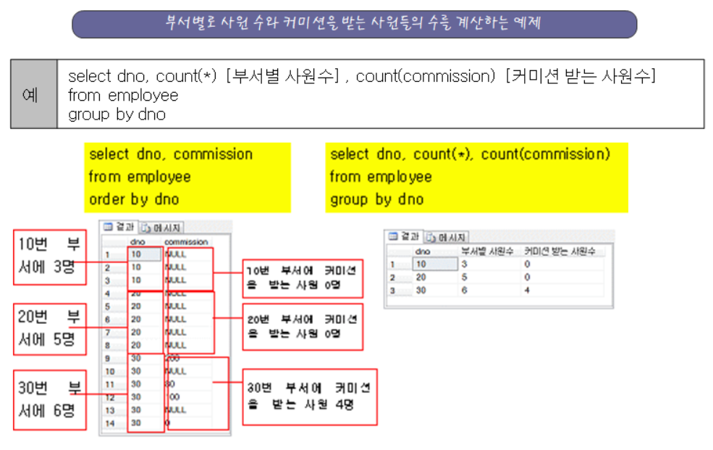
GROUP BY

Slide 23
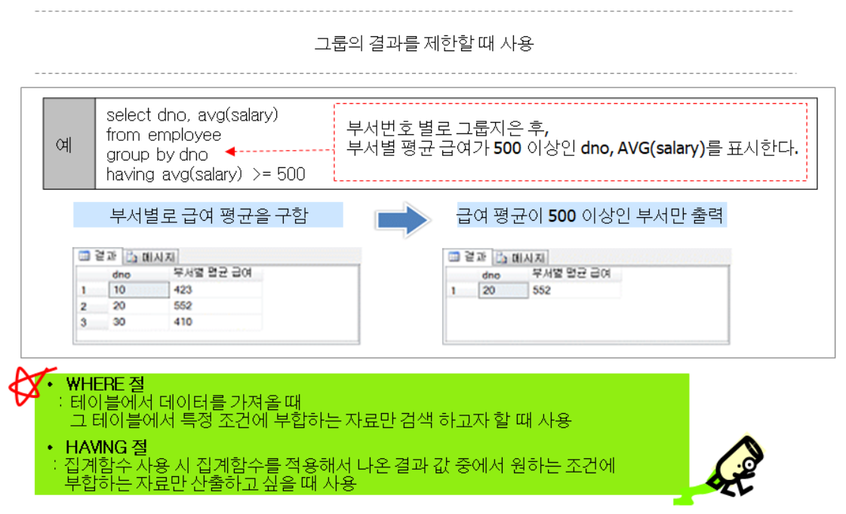
HAVING

Slide 24
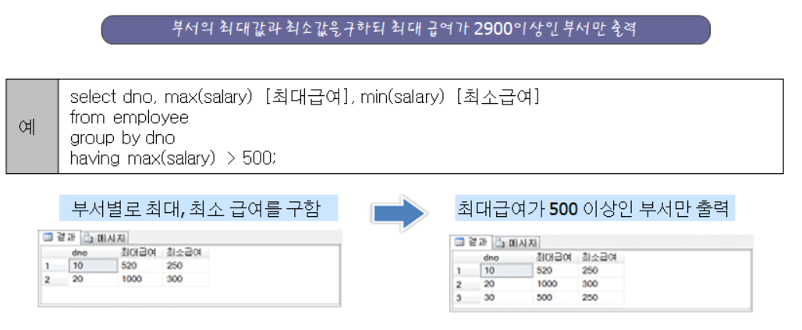
HAVING

Slide 25
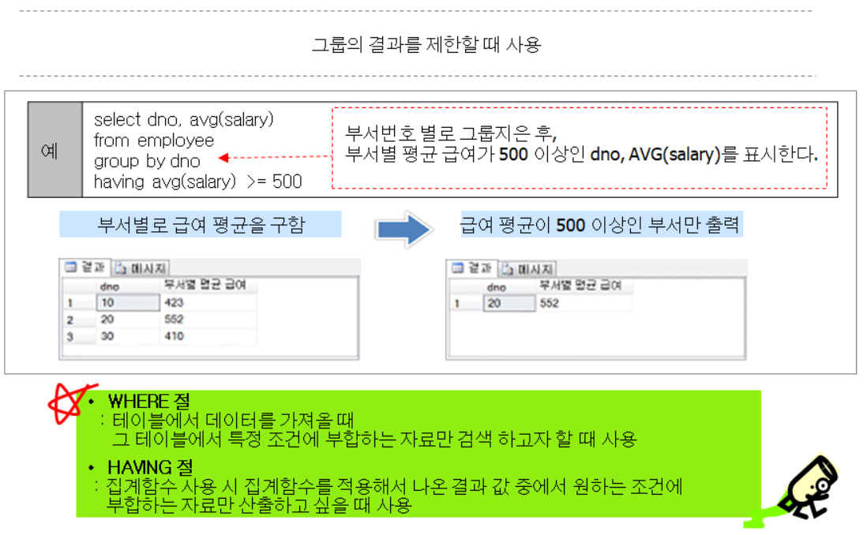
HAVING

Slide 26
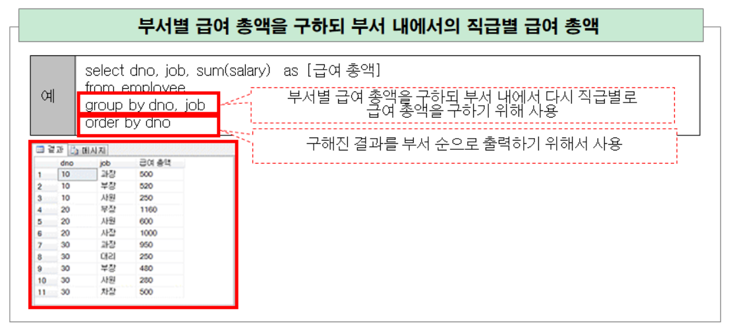
ROLLUP

Slide 27
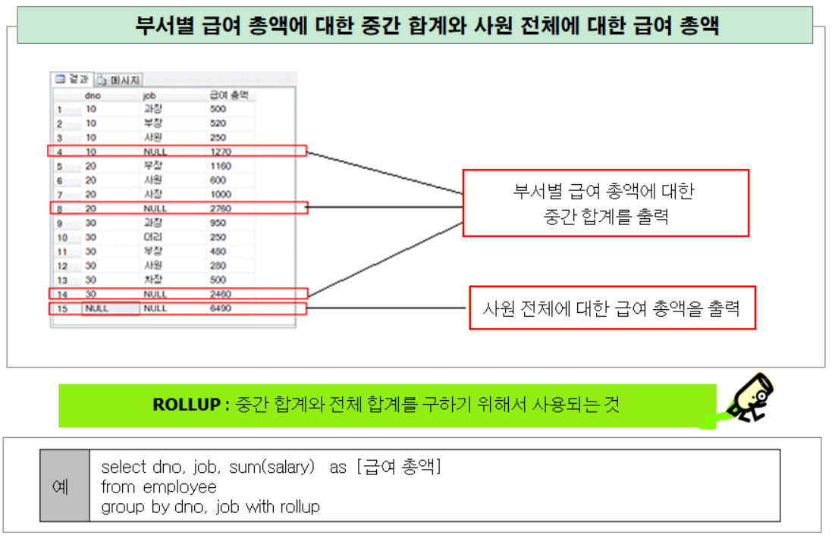
ROLLUP
기본적으로 ROLLUP는 CUBE와 마찬가지 기능을 수행하지만 처리 결과는 테이블 형식이 아니라서 주로 리포팅에 많이 사용됨

Slide 28
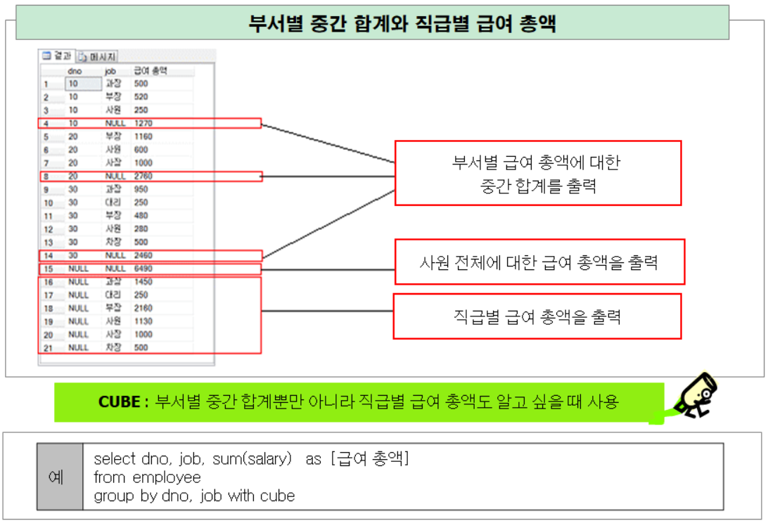
CUBE
CUBE는 ROLLUP의 확장된 형태로 정보를 만들어 줌

Slide 29
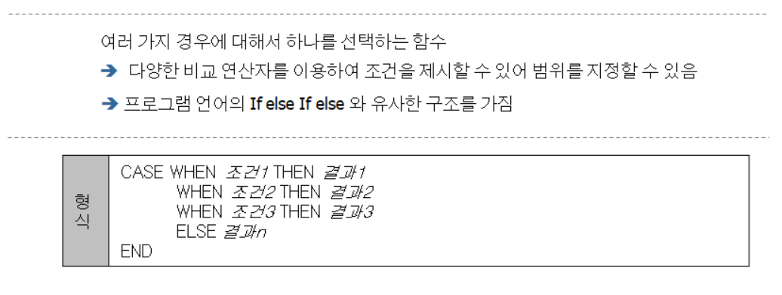
CASE

Slide 30
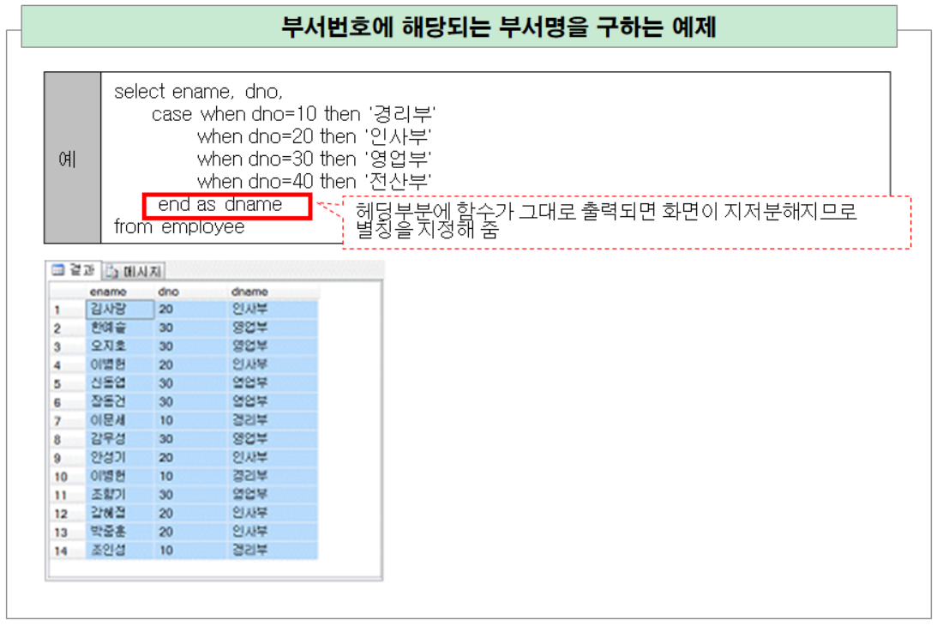
CASE
CASE문은 지정해준 열을 여러 조건에 따라서 다른 결과 값을 다양하게 나타낼 수 있음

Slide 31
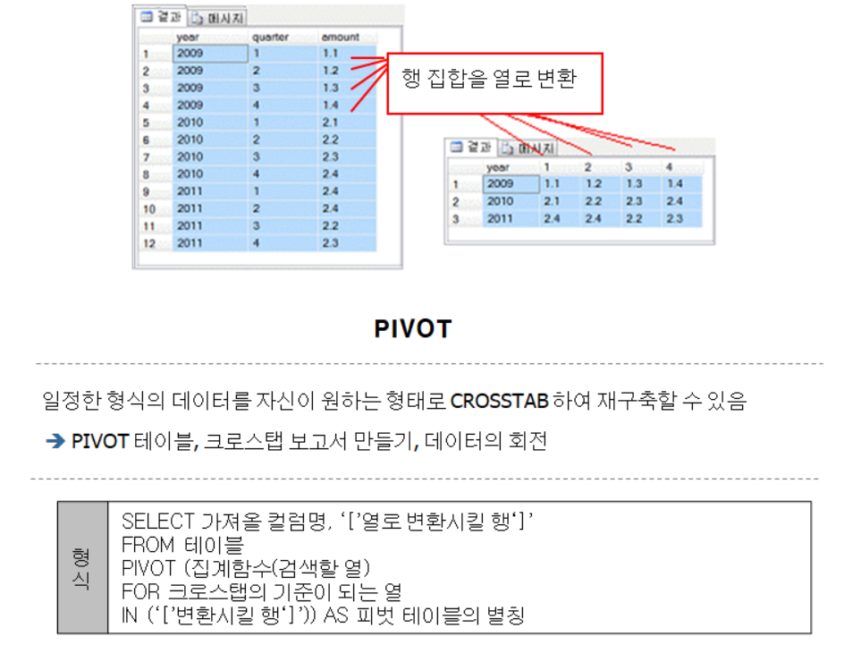
PIVOT

Slide 32
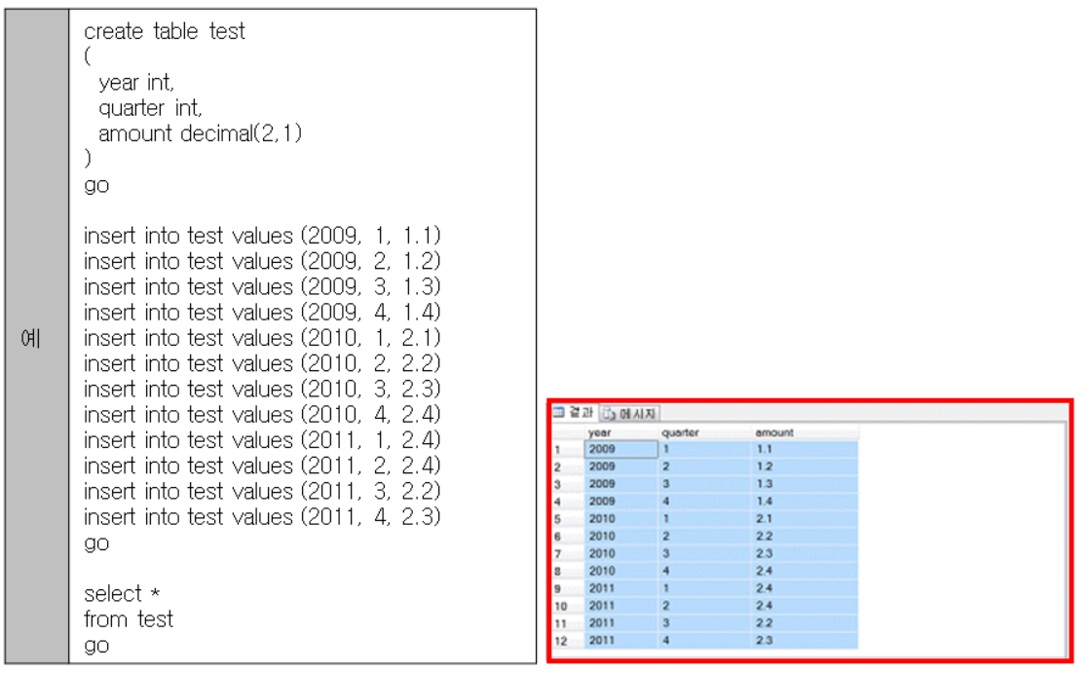
PIVOT

Slide 33
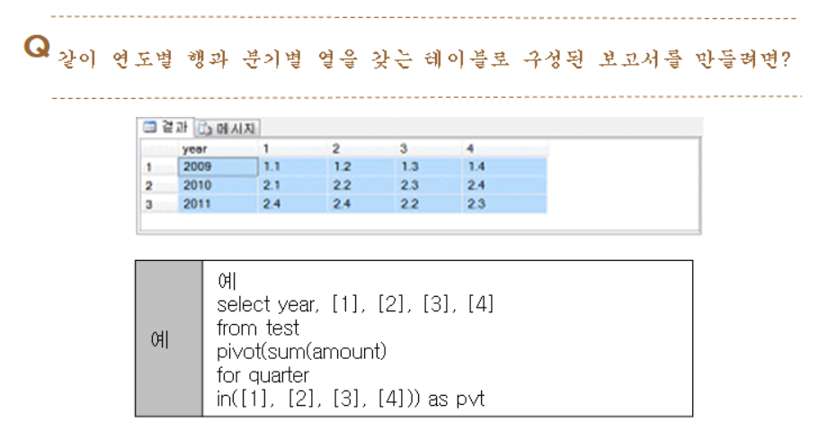
PIVOT
PIVOT은 데이터를 검색할 때 행 집합을 열로 변환시켜 결과 값을 보여줌

Slide 34
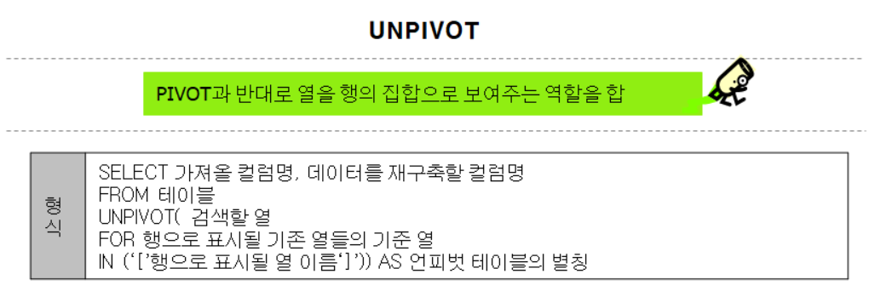
UNPIVOT

Slide 35
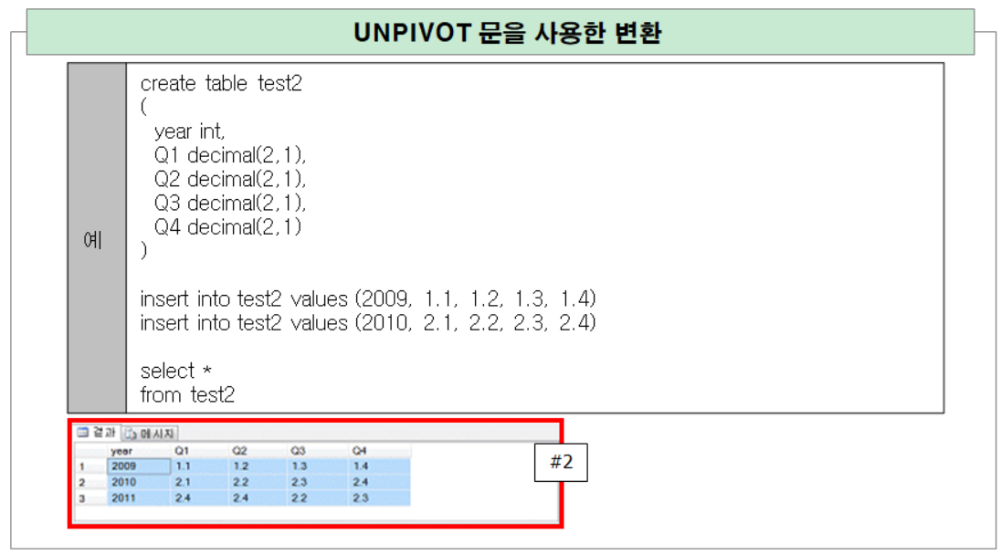
UNPIVOT

Slide 36
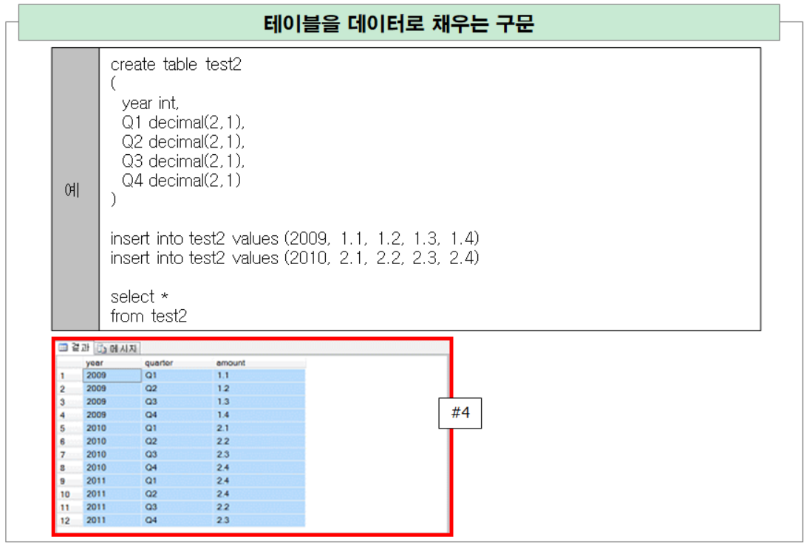
UNPIVOT
UNPIVOT는 PIVOT과 반대로 열을 행의 집합으로 보여주는 역할

Slide 37
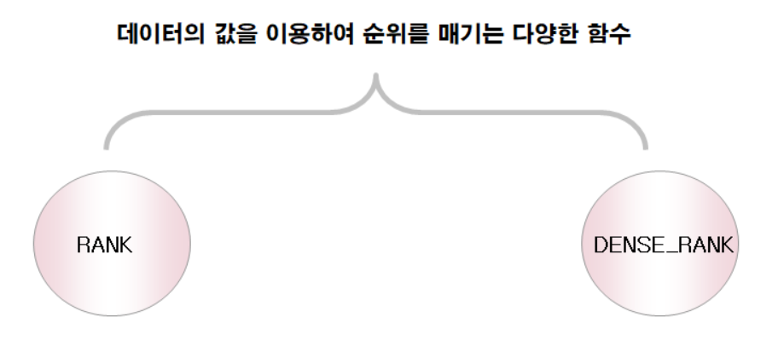
RANKS

Slide 38
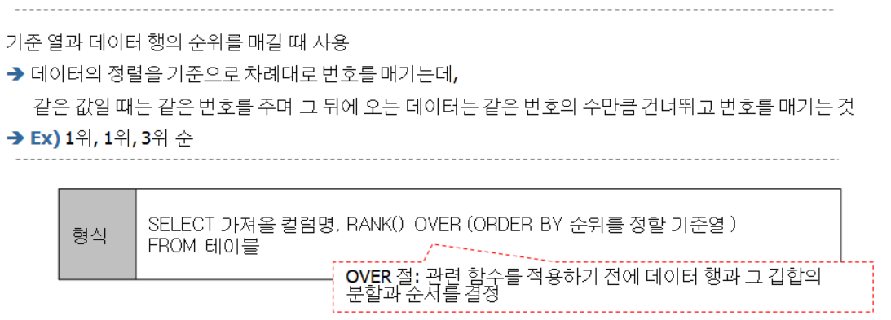
RANK
RANK는 기준 열의 데이터 행의 순위를 매기며, 같은 값은 같은 순위
RANK 함수를 비롯한 순위 함수들을 사용할 때에는 기준 열에 DESC 키워드를 사용하면 내림차순으로 순위를 매길수 있다

Slide 39
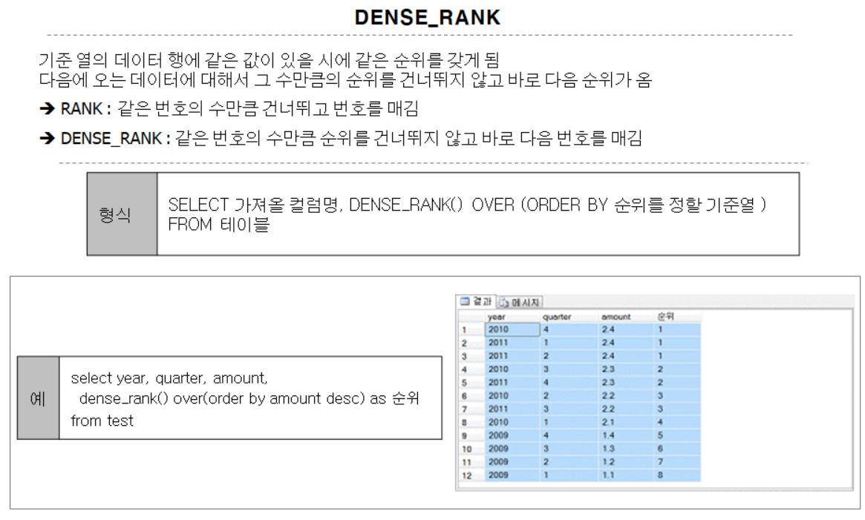
DENSE_RANK
DENSE_RANK는 기준 열의 데이터 행에 같은 값이 있을 시에 같은 순위를 갖게 되며, 다음에 오는 데이터에 대해서 그 수만큼의 순위를 건너뛰지 않고 바로 다음 순위가 온다

Slide 40
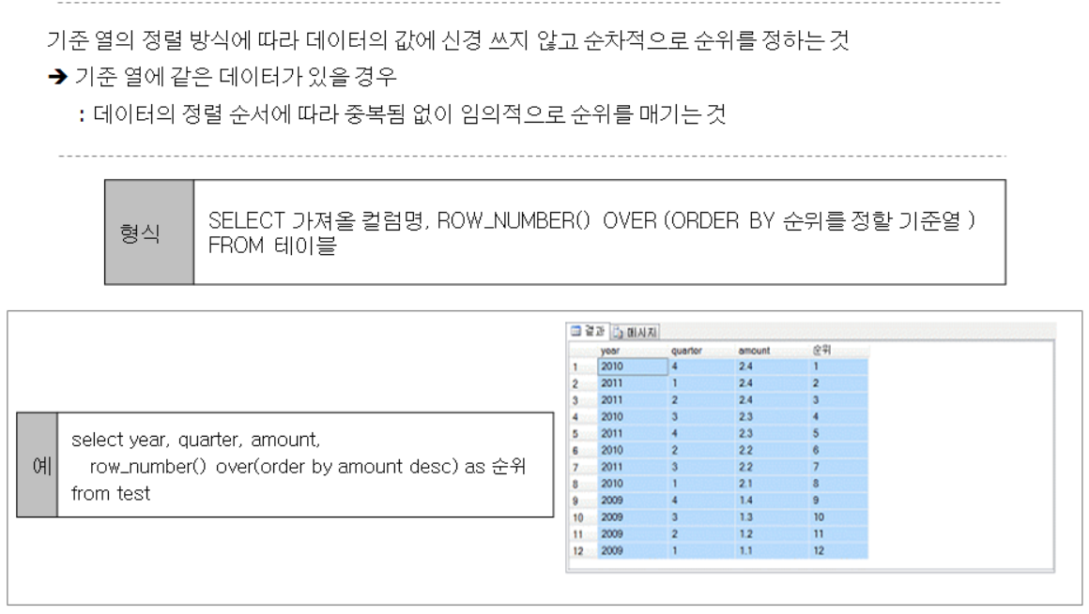
ROW_NUMBER
ROW_NUMBER는 n 기준 열의 정렬 방식에 따라 데이터의 값에 신경 쓰지 않고 순차적으로 순위를 정함

Slide 41
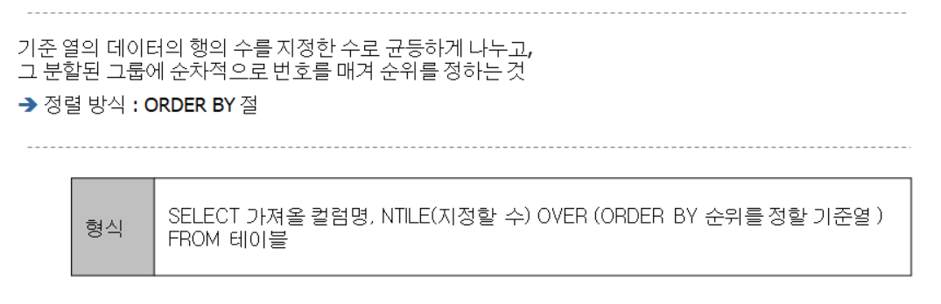
NTILE
NTILE은 기준 열의 데이터의 행의 수를 지정한 수로 균등하게 나누고 그 분할된 그룹에 순차적으로 번호를 매겨 순위를 정한다

Slide 42
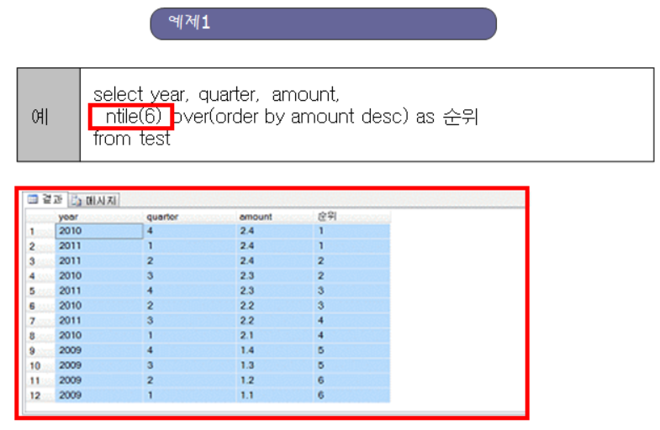
NTILE

Slide 43
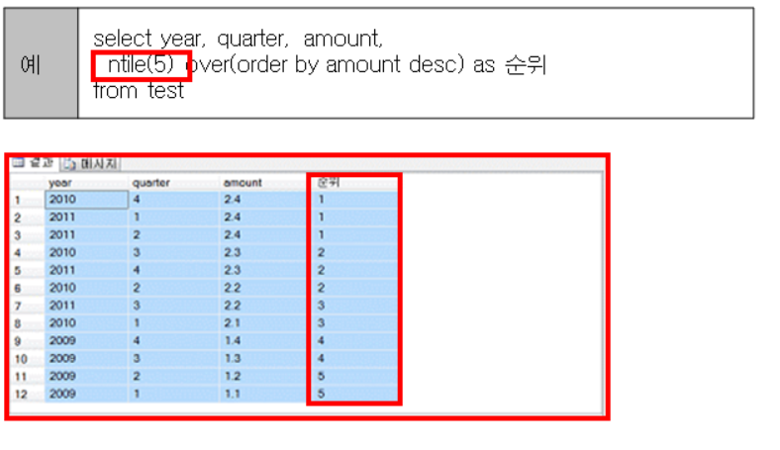
NTILE

Slide 44
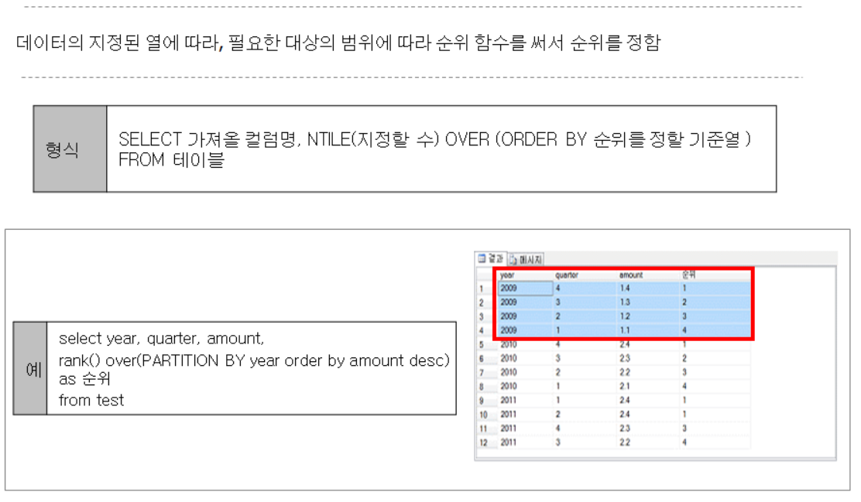
PARTITION BY
PARTITION BY는 순위 함수들이 데이터의 행에 순위를 정할 때 한 지정 열을 중심으로 그룹을 지어 범위 별로 순위를 매길 수 있게 해줌

